Slide 1
Repenser l’abord des maladies chroniques
Thi Tran
Stéphanie Sidorkiewicz
30/5/2015
26ème JOURNEE DE MEDECINE GENERALE D'ILE DE FRANCE

Slide 2
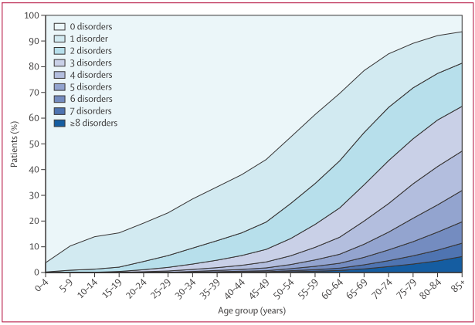
Multimorbidité
Barnett K., Lancet, 2012

Slide 3
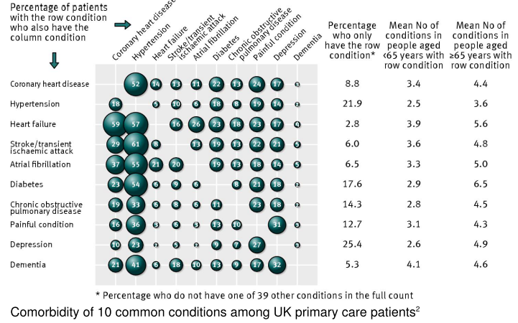
Multimorbidité
Guthrie, BMJ, 2012

Slide 4
Prise en charge des maladies chroniques « dans la vraie vie »

Slide 5
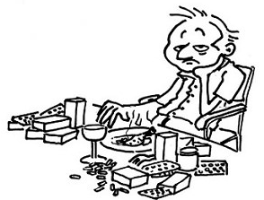
Robert
(inspiré du Transform Symposium 2009)
Diabète
Metformine
Sulfamide
HTA
Hydrochlorothiazide
Beta bloquant
Fatigue, impuissance
Mal au dos
Neuropathie diabétique
Surpoids
Endocrinologue Cardiologue
Podologue
Diététicienne
Ne pas aller travailler, s’arranger au boulot, aller aux rendez-vous
Manger moins de sel, moins de sucres, moins de gras
Faire plus d’exercice, sa femme doit regarder ses pieds !
55 ans
LDL trop haut
IMC trop élevé
HbA1C trop élevée
Problèmes au travail…
Problèmes dans sa famille….

Slide 6
Quelle est la bonne prise en charge pour Robert ?
A) Adresser à quelqu’un de plus intelligent (un interniste?)
B) Annuler les 8 rendez-vous suivants et… Mettre de l’insuline (+glycémies capillaires), ajouter aspirine, suivi rapproché (tous les jours), ajouter des aides à domicile + kiné, refaire la bio dans 7 jours, prévoir bilan macrovasculaire, psychologue… ne pas oublier le programme d’éducation thérapeutique…
C) Fuir

Slide 7
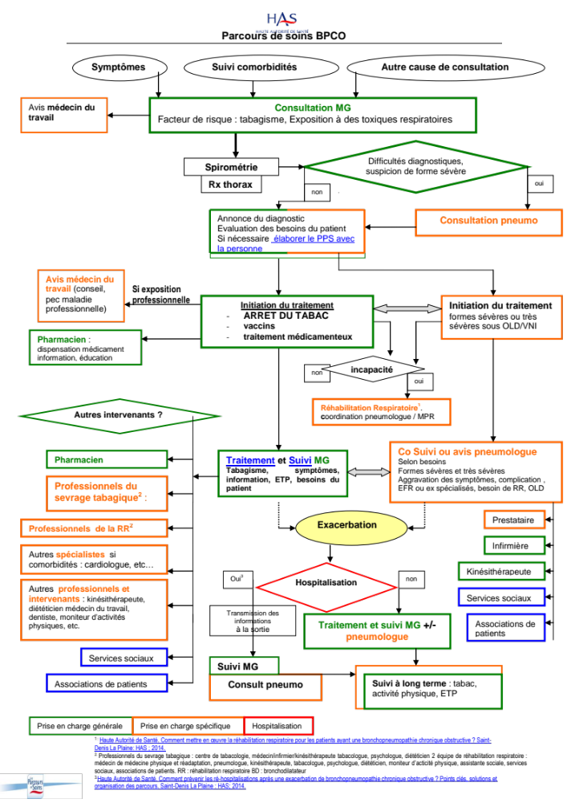
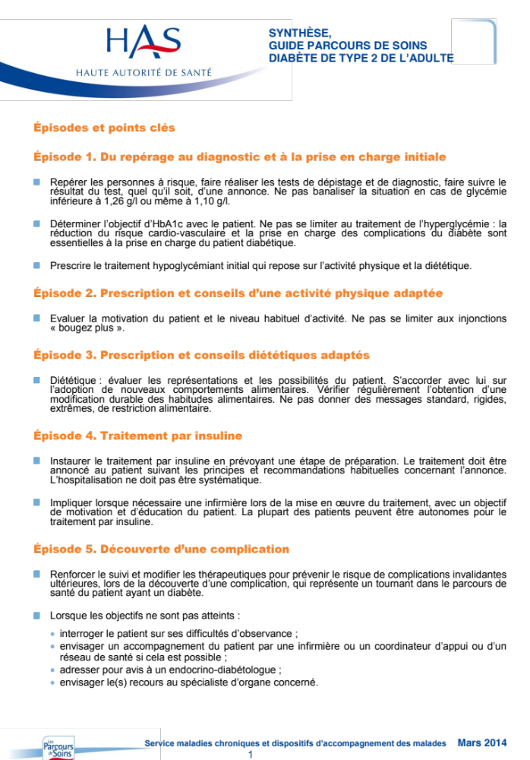
+
= ?

Slide 8
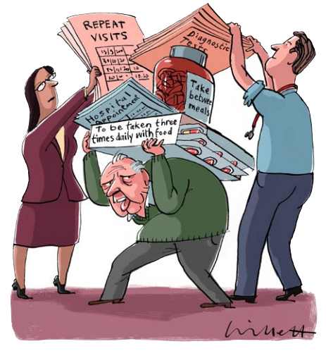
Fardeau du traitement
Le fardeau du traitement représente l’impact de la prise en charge médicale d’un patient sur sa qualité de vie
  Visites chez le médecin,
  Examens complémentaires,
  Gestion des traitements,
  Modification des habitudes de vie…
En dehors des effets secondaires du traitement

Slide 9
Plan
1) Ne pas rendre malade des gens qui ne le sont pas !
2) Comment adapter « les règles » aux patients ?
3) Changer notre manière de penser ?

Slide 10
Ne pas rendre malades des gens qui ne le sont pas…
Surdiagnostic

Slide 11
De quoi parle-t-on?
Surdiagnostic
Surdétection
Faux positif
Erreur diagnostique
Surtraitement
Surutilisation
« Disease mongering »
Carter SM, BMJ, 2015

Slide 12
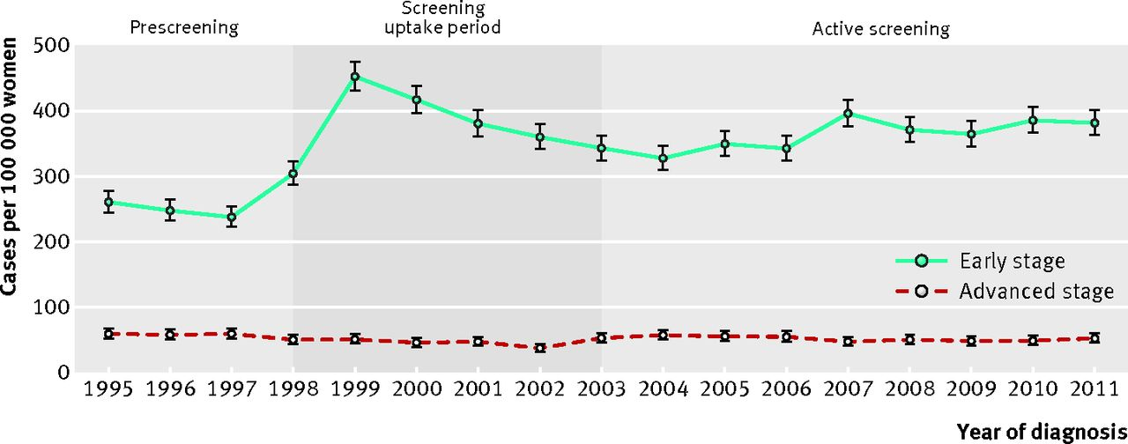
Dépistage du cancer du sein
Barratt, BMJ, 2015

Slide 13
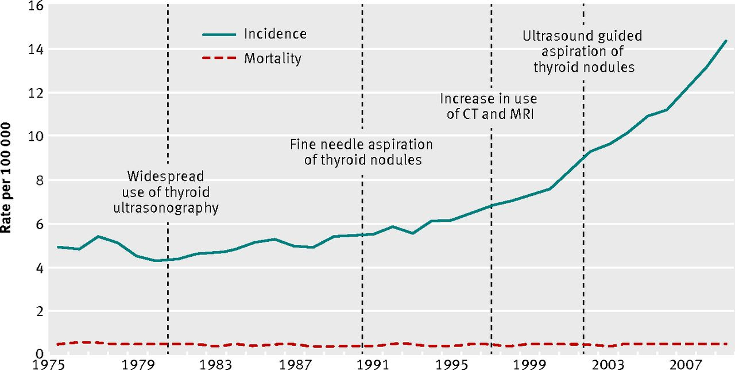
Exemple de sur-détection
Brito JP, BMJ, 2013

Slide 14
« Prescription défensive »
91% des médecins pensent qu’ils prescrivent en général plus d’examens que ce qui serait le minimum nécessaire
(43% des cas = imagerie)
Aux USA, 650 milliards par an…
Bishop TF, Arch Int Med, 2010

Slide 15
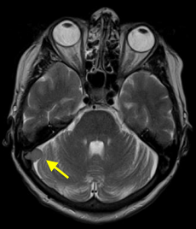
Incidentalomes

Slide 16
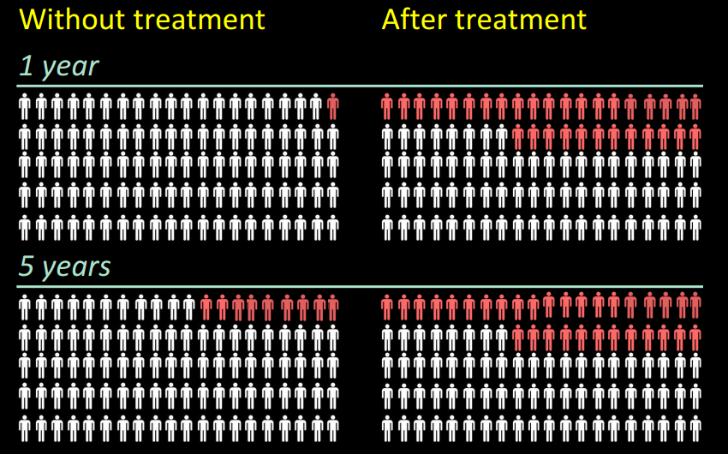
Malformation caverneuse cérébrale
Al-Shahi Salman, Overdiagnosis Conference 2014

Slide 17
Ces fameuses prises de sang…
Fatigue, douleur abdominales, douleurs ostéo articulaires, modification de poids, prurit
Examen clinique non contributif
173 prises de sang (bras contrôle)
2 analyses « bilan réduit »; « bilan extensif »
Koch H, BJGP, 2009

Slide 18
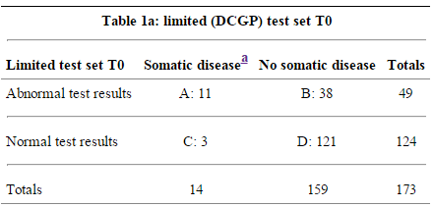
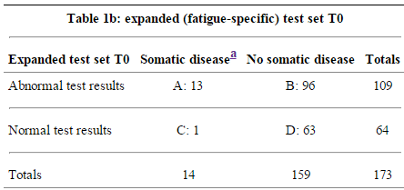
► Alkaline phosphatase
► Alanine aminotransferase
► Aspartate aminotransferase
► Carbohydrate-deficient transferrin
► Creatinin
► Differentiated leukocyte count
► Erythrocyte sedimentation rate
► Ferritin
► Gamma-glutamyl transferase
► Glucose
► Haemoglobin
► Potassium
► Lactate dehydrogenase
► Leukocyte count
► Monosticon
► Thyroid-stimulating hormone
► Transferrin saturation
Koch H, BJGP, 2009

Slide 19
Pression du patient
« Mes problèmes reviennent régulièrement, il doit y avoir quelque chose derrière ça »
« J’aimerais faire un test pour savoir si j’ai une maladie (faire des tests pour toutes les maladies possibles)»
« Les examens permettent d’éliminer formellement telle ou telle maladie »
Van Bokhoven, BMC fam Pract, 2006

Slide 20
Dans cette étude, les patients attendaient beaucoup des examens:
  Permettre de garantir qu’ils sont en bonne santé
  Permettre de dépister des maladies à un stade précoce
  Permettre d’avancer quand “le docteur ne sait pas”
Leurs attentes sont influencées par leur expériences passées, par les medias, par leur environnement…
Van Bokhoven, BMC fam Pract, 2006

Slide 21
Education du médecin
Aversion de l’incertitude
Surmédicalisation
Le bon étudiant est celui qui sait « tout » plutôt que celui qui sait intelligemment
  Incitation à tout chercher, de manière exhaustive
Holman, JAMA, 2004

Slide 22
Disease mongering…
« Les sciences médicales ont fait de tels progrès qu’il est presque difficile désormais de trouver un être humain en bonne santé »
Aldous Huxley
(écrivain britannique)

Slide 23
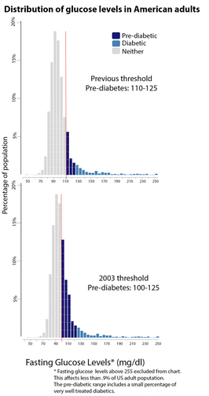
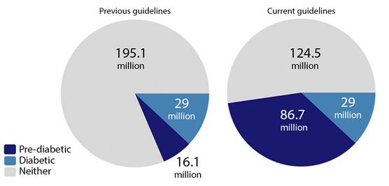
Pré diabète
Yudkin, BMJ, 2014

Slide 24
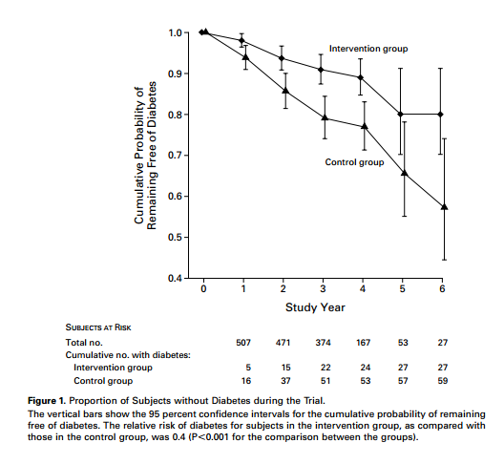
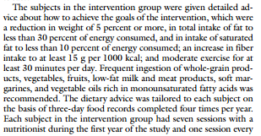
Prévention de l’évolution du pré-diabète vers le diabète
Tuomilehto, NEJM, 2010

Slide 25
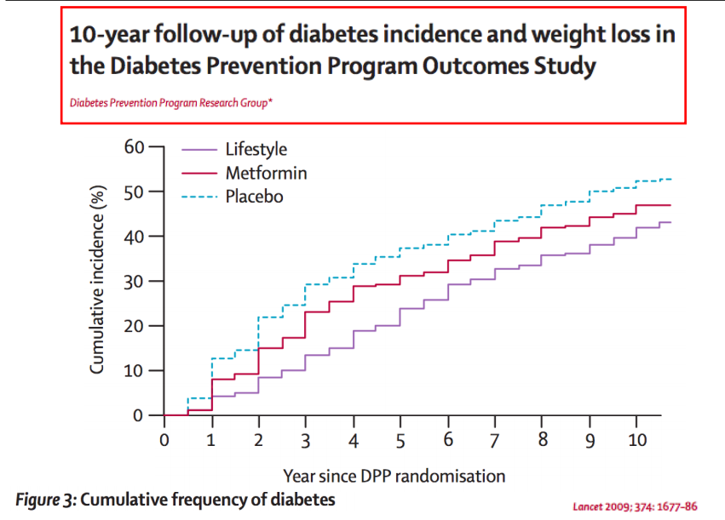

Slide 26
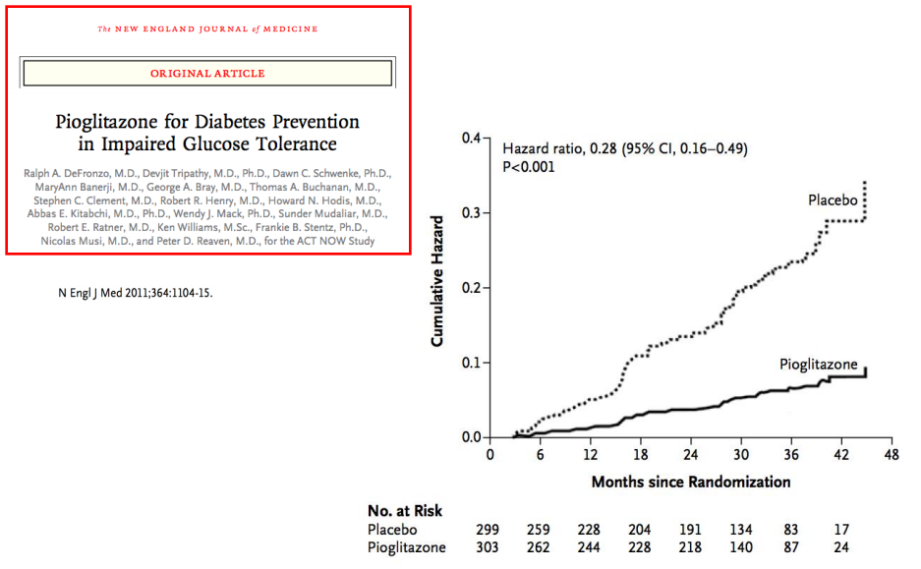

Slide 27
Comment adapter « les règles » aux patients ?

Slide 28
Quand on a une seule maladie, c’est déjà compliqué…

Slide 29
Et quand on en a plusieurs…
Des recommandations qui ne prennent pas en compte la multimorbidité
Une patiente de 79 ans souffrant d’arthrose, d’ostéoporose, de diabète de type 2, de BPCO et d’hypertension, devrait prendre 12 médicaments différents à 5 moments de la journée
Boyd CM, JAMA, 2005

Slide 30
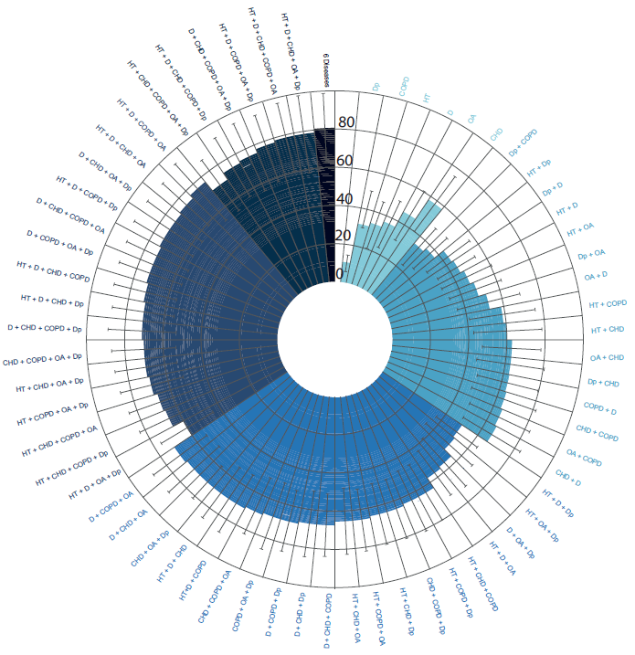
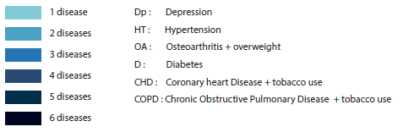
Les conséquences
Hypertension + Gonarthrose + Diabète
Total de 56,6 h/m
Ttt pharmaco: 11,9 h/m
Ttt non supervisé: 38,5 h/m
Ttt supervisé: 0,7 h/m
Suivi: 5,5 h/m
Buffel de Vaure C, soumis, 2015

Slide 31

Quelle prise en charge?
Recommandation 1
Recommandation 2
Recommandation
x
« Ordering
the
Chaos » ⁽¹⁾
Recommandation 4
Recommandation 3
Wallace E. BMJ 2015

Slide 32
Il faut prioriser
En fonction de l’efficacité
En fonction des contraintes et/ou effets secondaires que cela implique
Objectifs patients / médecin

Slide 33
Woolf S, JAMA, 1999

Slide 34
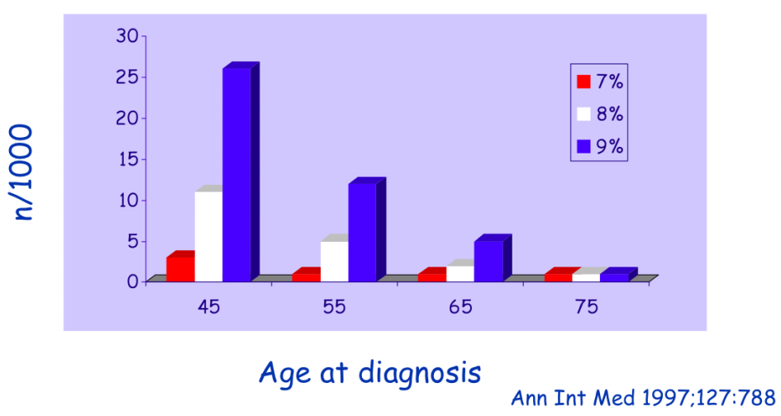
L’efficacité d’une intervention dépend du pronostic du patient
Risque de cécité, à vie, d’un patient diabétique de type 2
en fonction de l’HbA1C

Slide 35
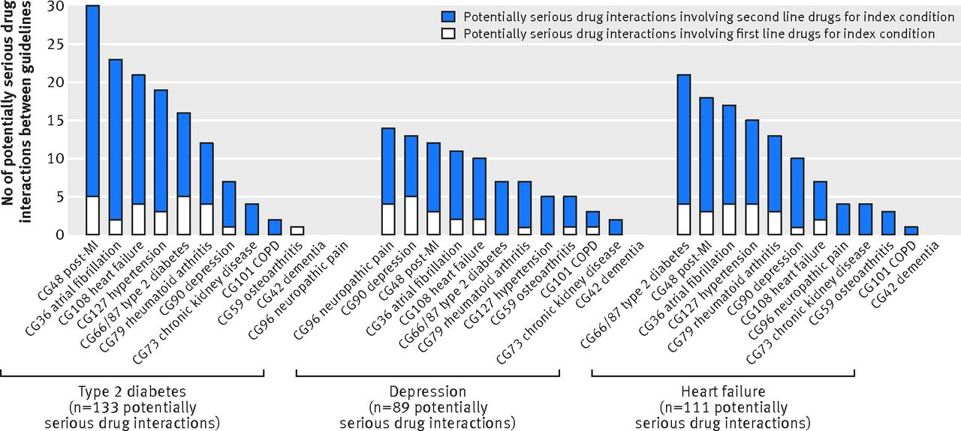
Plus on fait de choses et moins on sait ce que l’on fait…
Dumbreck, BMJ, 2015

Slide 36
Adapter aux capacités du patient
Observance
Entourage/Travail/vie sociale/familiale
Préférences

Slide 37
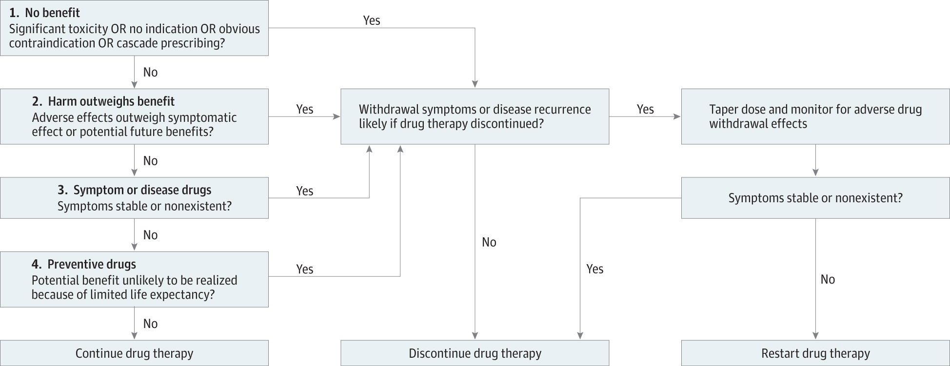
Savoir déprescrire
Scott, JAMA Int Med, 2015

Slide 38
Repenser nos organisations ?

Slide 39
Minimally Disruptive Medicine
Médecine efficace
Adaptée au contexte des patients
Penser comme un patient ?

Slide 40
Considérer le patient dans sa globalité et pas par silo
Facile à dire…
Nécessite d’avoir une bonne vision globale du patient, de ses maladies et des implications de celles-ci
  Donc, soit on est très fort…
  Soit il y a une forte collaboration entre intervenants

Slide 41
Changer le modèle de consultation
Délégation de tâches
  Tâches faites par le médecin ne nécessitant pas de sens clinique
  Tâches que le médecin devrait faire mais ne fait pas
Nécessite de travailler en équipe « resserrée » avec les autres soignants.

Slide 42
Changer le système ?
Paiement à la performance avec des objectifs « one size fits all »
Paiement à l’acte ?
Communication entre les intervenants = pareil qu’en 1985: faxe ta demande !
Communication ville-hopital =les 4 saisons de Vivaldi.

Slide 43
Changer nos mentalités
Un traitement (au sens large) ne devrait pas être instauré sans prendre en compte le contexte du patient
Les avis sont des avis !
Les recommandations sont des recommandations !

